Slide 1
Informationsmøde for elever og oplæringsansvarlige inden for kontoruddannelse med speciale i økonomi 2022

Slide 2
Agenda:
Præsentation af Rybners personale
Elevforløb, tidligere og ny ordning og over 25 år
Skoleophold
Diskprofil
Undervisning
Fagprøve
www.praktikpladsen.dk
Mødestruktur

Slide 3
Kontaktinformationer:
Christina Klingenberg (praktikkonsulent) ck@rybners.dk
Mette Bech Hansen(uddannelsessekretær) mbh@rybners.dk
Tenna Smedegaard Jørgensen (underviser) tsj@rybners.dk
Charlotte Bjerre (underviser og uddannelsesleder) cha@rybners.dk

Slide 4
Elevforløb
Tidligere ordning = HG
2-årigt elevforløb uanset alder
Ny ordning = EUS eller EUX
Op til 2-årigt elevforløb for elever over 25 år
Specialefag Økonomi
5 ugers bundne (6 uger for HG)
2-4 ugers valgfrie (2-6 uger for elever over 25 år på ny ordning)
0-4 ugers påbygning
1 uge til fagprøven
Eleverne følges ad, men der er forskel i benævnelse og valgmuligheder

Slide 5
Uddannelsesnævnet / Praktikplan
Uddannelsesnævnet:
https://www.uddannelsesnaevnet.dk/erhvervsuddannelser/kontoruddannelsen
Praktikplan:
https://www.uddannelsesnaevnet.dk/erhvervsuddannelser/kontoruddannelsen/okonomi

Slide 6
Forløbet i undervisningen
Forløbet i undervisningen tager udgangspunkt i bestilte bøger https://shop.f94.dk/vare-kategori/forlaget94/okonomi/
Vi samkører tidligere og ny ordning på de valgfrie specialefag – både administration og økonomi.
Økonomielever på ny og tidligere ordning samkøres.

Slide 7
Bundne specialefag økonomi
NY ORDNING:
Bogføring og registrering 1 uge
Økonomistyring I, 1 uge
Moms og afgifter, 1 uge
Budgettering, 1 uge
Årsregnskaber for erhvervsdrivende virksomheder, 1 uge
TIDLIGERE ORDNING:
Introduktion til økonomi, 1 uge (Kun HG)
Bogføring, registrering og likviditet, 1 uge
Økonomistyring I, 1 uge
Moms og afgifter, 1 uge
Budgettering, 1 uge
Årsregnskaber for erhvervsdrivende virksomheder, 1 uge

Slide 8
Undervisningen:
Med vores undervisning vil vi sikre den administrative kernefaglighed.
Derfor vægtes følgende i vores undervisning:
Daglige diskussioner i plenum. Teoretiske og praksisnære.
Refleksioner mellem teori og din virksomhed i plenum og individuelt
Øvelser
Artikler
Et virksomhedsbesøg
Du skal påregne hjemmearbejde
Medbring materiale fra egen virksomhed.

Slide 9
Oversigt over de valgfrie specialefag
Oversigt over de valgfrie specialefag

Slide 10
Valgfrie specialefag
Valgfrie specialefag
Struktur i administrative problemstillinger (1 uge) (anbefales mht. fagprøven)
Værdiskabende optimering gennem automatisering (1 uge)
Præsentationsteknik og personlig fremtoning incl. DISK profil (1 uge)
Løn og lovgivning (1 uge)
Kvalitet og service (1 uge)
Likviditetsstyring (1 uge) Budgettering (1 uge) bundet + Likvitidtetsstyring =Mulighed for AU eksamen i Anvendt økonomi 5 ects point
Salg og markedsføring (1 uge)
Avanceret regneark (1 uge)
Kommunikation i praksis AU (2 uger)- 10 ects
Projektledelse AU (1 uge) – 10 ects
Bogføring og registrering 1 uge Bundet mulighed for AU eksamen i Ledernes forretningsforståelse 10 Ects

Slide 11
For at få de 10 ECTS point, skal eleven op til privatist eksamen på Erhvervsakademiet Esbjerg. Prisen er kr. 1900,-
Regningen sendes fra Rybners direkte til virksomheden. Ikke eleven. Faget er bundet, men det er frivilligt at gå op til den mundtlige eksamen, som giver de 10 ECTS point.

Slide 12
Erhvervsrettet påbygning, Rybners udbyder følgende 10 ECTS fag
Kommunikation i praksis (16145), 1 del. et obligatorisk modul fra akademiuddannelsen i ”Kommunikation og Formidling” | (uge 22, 2022)
Kommunikation i praksis (16145), 2 del. et obligatorisk modul fra akademiuddannelsen i ”Kommunikation og Formidling” | (uge 39, 2022)
Projektstyring i praksis (16146) (1 uge i alt) et valgfag fra akademiuddannelsen i ”Ledelse” | (uge 46, 2022)

Slide 13
4 ugers specialefag som erhvervsrettet påbygning, Rybners udbyder følgende 10 ECTS fag
Ledersens Forretningsforståelse 10 ects point et obligatorisk modul fra akademiuddannelsen i Ledelse | Bogføring og registrering (1 uge) Bundet – uge 48 = eksamen uge 49
Anvendt økonomi 5 ects point et obligatorisk modul fra akademiuddannelsen i ”Innovation | Likvitidtetsstyring uge 45 + Budgettering uge 8= Eksamen uge 9

Slide 14
16145 Kommunikation i praksis Niveau: Ekspert (10 ECTS fra kommunikation og formidling) Varighed: 2,0 uger
1 Eleven kan anvende udbredte planlægnings- og formidlingsværktøjer i opgaveløsningen
2 Eleven har viden om kommunikationens dynamiske processer i forhold til egen rolle samt i modtagers optik
3 Eleven har forståelse af verbal og nonverbal kommunikation
4 Eleven kan analysere og vurdere kommunikationsopgaven med henblik på en professionel løsning af denne
5 Eleven kan analysere og anvende sproget målrettet i forhold til den enkelte opgave
6 Eleven kan reflektere over egen personlig kommunikation
7 Eleven kan analysere og vurdere skriftlig, verbal og digital kommunikation i forhold til kommunikationens kontekst
8 Eleven kan selvstændigt anvende relevante modeller og værktøjer til udarbejdelse af skriftlige og digitale daglige kommunikationsopgaver

Slide 15
16146 Projektstyring i praksis Niveau: Ekspert (10 ECTS fra Ledelse) Varighed: 1,0 uger
1 Eleven kan iagttage og indsamle empiri om projektkoordinering og styring samt relatere empirien til egen organisation og til egne ledelsesmæssige forhold, udfordringer og tiltag på en relevant måde
2 Eleven kan indgå naturligt i udviklingsorienterede og/eller tværfaglige arbejdsprocesser inden for projektstyring
3 Eleven kan varetage planlægningsfunktioner i relation til projektdeltagelse i praksis
4 Eleven kan identificere og udvikle egne muligheder for fortsat videreuddannelse i forskellige læringsmiljøer - formel og uformel læring i forskellige kontekster
5 Eleven kan i en struktureret sammenhæng udvikle egen ledelsespraksis inden for projektområdet

Slide 16
Lederens forretningsforståelse Niveau: Ekspert (10 ECTS fra Ledelse) Varighed: 1,0 uger (Økonomi for administration i uge 48)
Årsrapportens indhold og opbygning
Forståelse af resultatopgørelse og balance herunder begreberne omkostninger, indtægter, aktiver og passiver
Opstilling af kontoplan, herunder sammenhæng mellem bogholderi og regnskab
Systematikken i det dobbelte bogholderi
Bogføring af forskellige bilagstyper
Almindelige regler for momsberegning
Bogføring af forskellige momsbærende bilag
Gennemgang af grundlæggende momsregler
Bogføring af anlægsaktiver og afskrivninger
Introduktion til løn-bogføring
Gennemgang af forskellige bogføringsteknikker
Kort sagt en introduktion til at kunne føre et simpelt bogholderi.

Slide 17
Anvendt økonomi Niveau: Ekspert (5 ECTS) Varighed: 2,0 uger (Likviditetsstyring uge 45 + Budgettering i uge 8)
Investering
Finansiering (egen eller fremmedfinansering)
Budgettering (resultat-, likviditets- og balancebudget)
Nøgletalsberegninger

Slide 18
Undervisningsmaterialer
Eleverne skal selv anskaffe bøgerne:
Grundbog til Økonomi:
kr. 498,75
https://shop.f94.dk/vare-kategori/forlaget94/okonomi/

Slide 19
10 ECTS akademifag.
Grundbog til 10 ECTS fag
Et obligatorisk modul fra akademiuddannelsen i ”Kommunikation og Formidling
”Kommunikation i praksis”
Kr. 295,-
https://www.saxo.com/dk/kommunikation-i-praksis_heidi-andersenmarianne-leth-joernoe_paperback_9788759332894
Kommunikation er på mange måder et vigtigt område, og i "Kommunikation i praksis" får du som studerende et indblik i de processer og overvejelser, der er knyttet til kommunikation, hvad end der er tale om skriftlig, verbal eller digital kommunikation. "Kommunikation i praksis" indeholder en oversigt over de forskellige former for kommunikation og detaljer omkring, hvad man skal huske og have fokus på, når man anvender de forskellige kommunikationsformer i praksis.

Slide 20
10 ECTS akademifag.
Grundbog til 10 ECTS fag
Valgfag fra akadamiuddannelsen ”Ledelse”
Projektstyring i teori og praksis
Kr. 202,50
https://www.saxo.com/dk/kommunikation-i-praksis_heidi-andersenmarianne-leth-joernoe_paperback_9788759332894
Projektstyring i teori og praksis af Lars Krogh Jensen, Stine L. Guldmann og Anders G. Liljeberg gør det let og overskueligt for dig at styre et projekt trin for trin. Du får en nyttig gennemgang af projektstyringsmetoder og masser af cases og øvelser, der gør dig i stand til at være en endnu bedre projektleder. Projektets faser gennemgås, så du får styr på der forskellige processer og værktøjer. Projektstyring i teori og praksis er både til dig, der gerne vil lære at styre projekter, og den mere erfarende projektleder, der kan få glæde af f.eks. nye projektstyringsværktøjer og viden om, hvordan et projekt dokumenteres.

Slide 21
Disk profiler
Underviser er Certificeret i Extended DISC (FinxS)
På skoleophold Præsentationsteknik laver vi en diskprofil på eleven, således alle eleverne har mulighed for det.
Eleverne får forståelse af de forskellige mennesketyper og hvorfor de agere som de gør.
Eleverne kommer til at lære at bruge disk i forhold til gruppearbejde og dens sammensætning.
Vi gør opmærksom på at Diskprofilen er elevens.
Derfor bedes i være diskrete med oplysningerne.
Pris kr. 230,- pr. stk.

Slide 22
Fagprøve
Når vi skal lave undersøgelser og skrive større rapporter, er det vigtigt at kunne indsamle forskellige informationer til at belyse tingene.
Samtidig er det af stor betydning, at vi kan vurdere kilderne, hvor vi får vores informationer fra og ikke mindst er det i vores daglige arbejde vigtigt at kunne strukturere de indsamlede data.
Til fagprøven er det meget vigtigt at kunne mestre ovennævnte punkter, da det giver en god struktur og et sagligt indhold på en overskuelig måde.
Specialefag Økonomi
1 uge til fagprøven
(4 skrivedag + 1 eksamensdag) Virksomhed for refusion for den uge eleven er oppe til fagprøven

Slide 23
Fagprøve bevis
Fremsendes fremadrettet til e-boks, i dagene omkring eleven er udlært.
% Ikke når fagprøve eksamen er overstået i juni måned.

Slide 24
Indkaldelse og pensumliste
Du vil få din indkaldelse til skoleopholdene i din
e-boks.
Herudover vil der med indkaldelsen være en pensumliste til dig som også bliver sendt til din
e-Boks

Slide 25
Undervisning:
Undervisningsplatform bliver:
Alt undervisningsmateriale ligger på: Moodle.Rybners.dk
Her får I adgang 10 dage før skoleophold
Her ligger videoer, PowerPoint m.m.
Fremtiden:
vi arbejder hen på at køre onlineundervisning

Slide 27
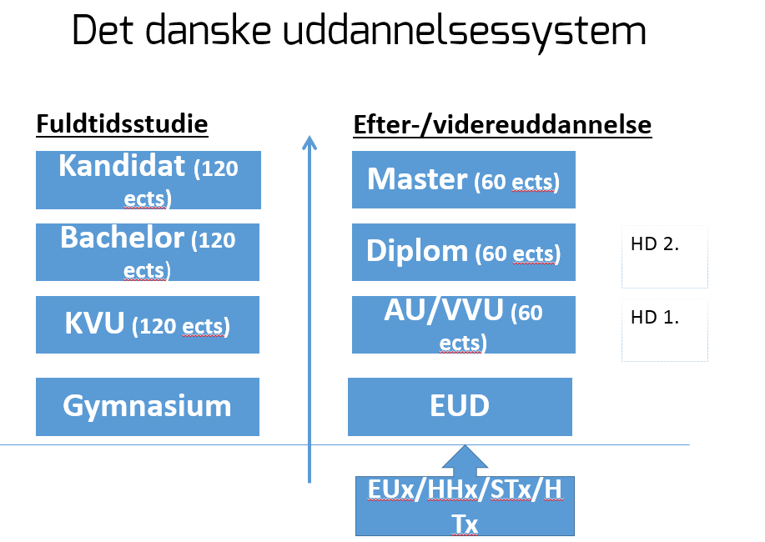
EUX/ EUS

Slide 28
Skriv fra UCSYD, studievejleder i videregående udd. Trine Rønholdt
En erhvervsuddannelse med speciale er på niveau 4 i den danske kvalifikationsramme. Det er en studentereksamen også.
Det kvalificerer til optagelse på en akademiuddannelse såfremt de har minimum 2 års relevant erhvervserfaring efter endt uddannelse. Det kan godt være deres studentereksamen.
Akademiuddannelserne er på niveau 5 og er forudsætning for at komme ind på en diplomuddannelse, som er niveau 6 og dermed bachelorniveau.

Slide 29
Skriv fra Erhvervsakademiet Sydvest, Esbjerg, Kim Skøtt
KVU = Kort videregående uddannelse på fuldtidsstudierne. Det er her, at fx Markedsøkonomerne er placeret. Niveau 5 uddannelse
MVU = Mellem videregående uddannelse. Det er bachelor niveau. Niveau 6 uddannelse
LVU = Lang videregående uddannelse. Det er kandidatniveau. Niveau 7 uddannelse
VVU er Voksen Videregående Uddannelse, den bruger vi ikke ret meget længere

Slide 30
HD
Vigtigt at understrege HD er et andet system – en universitetsbaseret diplomuddannelsen.
HD1 svarer til Akademiuddannelserne
HD2 svarer til Diplomuddannelserne (fx den merkantile diplomuddannelse, Diplom i ledelse etc)
Vigtigt at understrege, at en akademiuddannelse, som er en niveau 5 uddannelse, er på niveau med HD1, MEN den giver ikke merit til at gå direkte ind på HD2. Der er et par enkelte akademiuddannelser, der med den rigtige fagsammensætning (kræver Erhvervsøkonomi, Erhvervsret, Globaløkonomi og Statistik) kan give studiekompetence til HD2.

Slide 31
www.praktikpladsen.dk
STIL har gennem en årrække arbejdet på at få frit valg af studieadministrative systemer
EASY-A lukker 31.12.20 = www.elevplan.dk ophører (dog med undtagelse af digitale uddannelsesaftaler)
Informationer sendes via e-boks (arbejder også på mailssystem)
www.praktikpladsen.dk

Slide 32
www.praktikpladsen.dk
www.praktikpladsen.dk er tænkt som én samlet indgang for virksomheder og elever
Udviklingen pågår fortsat
www.praktikpladsen.dk indeholder pt.:
Oversigt på virksomhedens elever
Elevernes skoleperioder
Elevernes fravær i skoleperioder
Virksomhederne kan også:
Se godkendelser
Oprette stillingsopslag
Fremsøge elevprofiler

Slide 33
www.praktikpladsen.dk
Fremtiden bringer:
Uddannelsesaftaler (er nu i BETA-version)
Tillæg
Praktikerklæring
Ophævelse
Mulighed for oprettelse af kontaktpersoner?
Adgang for virksomheder med medarbejdersignatur
Elever har adgang med NemId, men har flere oplysninger på Moodle
Find her diverse vejledninger for virksomheder

Slide 34
Praktikplanen – generelt for alle specialer
Praktikplanen er et værktøj for arbejdsgiver og elev
Skal foreligge inden prøvetidens udløb (de første 3 mdr.) og eleven skal være bekendt med planens indhold
Skal indeholde en oversigt på oplæringsområder, oplæringsansvarlige, specialefag samt opfølgningssamtaler
Vejledende praktikplaner fra Uddannelsesnævnet
Word, Excel eller lign. må også bruges

Slide 35
Planlæg de 2 års elevforløb
Sæt jer sammen med eleven op planlæg eleven forløb.
Se på skoleopholdenes indhold – og få det med i planlægning
Sæt datoer for evalueringssamtaler – eleven har brug for at vide de er på rette vej.

Slide 36
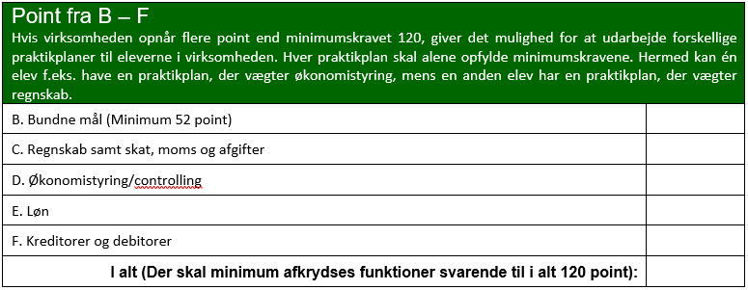
Praktikplanen – eksempler fra Økonomi
Bundne og valgfrie oplæringsområder for økonomielever
Fleksibelt pointsystem, der tager hensyn til virksomheders forskellige oplæringsmuligheder

Slide 37
Praktikplanen – eksempler fra Økonomi
5 ugers bundne specialefag, som modsvarer de bundne og generelle oplæringsområder
Bogføring og registrering
Budgettering
Moms og afgifter
Økonomistyring
Årsregnskaber for erhvervsdrivende virksomheder
3-5 ugers valgfrie specialefag (2-4 uger for elever over 25 år)
Arbejdsgiver og elev vælger fagene ud fra oplæringsområder og interesse
1 uge til fagprøven
Fagprøvekontrakt mellem elev, virksomhed og Rybners
Herefter bunden problemstilling
Eleven arbejder med problemstillingen i virksomheden; eks. indhente data, foretage interview m.v.
4 skrivedage til den afsluttende opgave samt 1 dag til selve eksamen

Slide 38
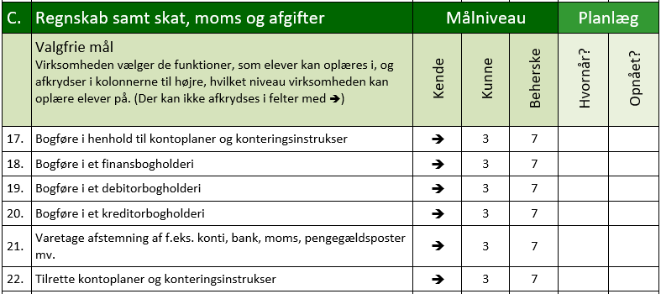
Praktikplanen – eksempler fra Økonomi
Valgfrie oplæringsområder inden for Bogføring og registrering

Slide 39
Praktikplanen – eksempler fra Økonomi

Slide 40
Praktikplanen – eksempler fra Økonomi
Bundent fag Bogføring og registrering

Slide 41
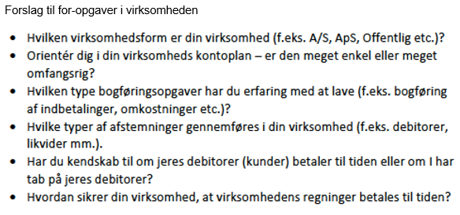
Praktikplanen – eksempler fra Økonomi
Se vedhæftede beskrivelse af flere eksempler, som er tilknyttet de bundne oplæringsområder og bundne specialefag

Slide 42
Eksempler til samtaleskemaer til opfølgning på specialefag
Der er krav om min. 3 opfølgningssamtaler i løbet af uddannelsestiden
1. opfølgningssamtale afholdes inden prøvetidens udløb
2. opfølgningssamtale i løbet af uddannelsestiden
3. opfølgningssamtale i forbindelse med fagprøven
Vi anbefaler opfølgningssamtaler i forbindelse med hvert skoleophold
Giver eleven bedre forståelse af vekselvirkning mellem teori og praksis
Opfølgning på praktikplanen
Giver afklaring i forhold til forskelle på elevers oplæring og forskelle i virksomheder
Vedhæftede forslag til samtaleskemaer kan bruges

Slide 43
Mødestruktur:
I forbindelse med elevernes fagprøve, indkalder vi oplæringsansvarlige til info møde omkring dette.
Dette betyder, at I fremadrettet indkaldes til to møder i forbindelse med jeres elevers forløb.
I kan altid kontakte os undervejs, hvis I har spørgsmål.
NB Vi afholder netværksmøde for oplæringsansvarlige
d. 6 okt. fra kl 8 til 10. Vedr. praktikplan

Slide 44
Afslutning
Valgfagsskema sendes til MBH@rybners.dk
Der fremsendes en regning på kr. 500, som går til Kaffe og the på alle skoleophold. + kr. 230 for DISC profil
Kunne du tænke dig at være censor?
Vi står klar til besvarelse af spørgsmål.

Slide 46
Afslutning
Vi er klar til at besvare spørgsmål….

